Slide 1

TRƯỜNG ĐẠI HỌC THÁI BÌNH
KHOA CÔNG NGHỆ THÔNG TIN
KHÓA LUẬN TỐT NGHIỆP ĐẠI HỌC
THIẾT KẾ VÀ XÂY DỰNG
WEBISTE BÁN MỸ PHẨM CHO CỬA HÀNG NGỌC ÁNH COSMETICS
Giáo viên hướng dẫn: Ths.Nguyễn Thị Sinh
Sinh viên thực hiện: Giang Tuấn Phương
Mã sinh viên: 1700754
Lớp: Đại học công nghệ thông tin 6a2

Slide 2




NỘI DUNG
Đặt vấn đề, mục tiêu và nội dung nghiên cứu
Khảo sát thực tế và phân tích yêu cầu
Thiết kế và cài đặt
Kết quả đạt được

Slide 3

Đặt vấn đề, mục tiêu và nội dung thực hiện
Đặt vấn đề
Trong thời đại 4.0 công nghệ web đang có được sự phát triển mạnh mẽ và phổ biến rất nhanh bởi những lợi ích mà nó mang lại cho cộng đồng là rất lớn.
Tác dụng của web site đối với một cửa hàng:
Khả năng quảng cáo, phổ biến tên tuổi cửa hàng rất nhanh trên môi trường mạng toàn cầu, việc kinh doanh sẽ được hoạt động 24/24.
Giảm thiểu chi phí cho tiếp thị, quảng cáo, dễ dàng nhận phải hồi từ phía khách hàng, cơ hội mở rộng liên kết và hợp tác ở phạm vi quốc tế..v..v.
Tiện dụng trong việc quản lý, thống kê, mua bán…
Việc thiết kế và xây dựng website bán hàng là rất cần thiết

Slide 4
Đặt vấn đề, mục tiêu và nội dung thực hiện
Mục tiêu
Có đầy đủ các chức năng cơ bản của một website bán hàng thương mại.
Tự tương thích, hiển thị được trên tất cả các thiết bị hiện tại và có thể nâng cấp trong tương lai.
Website hiển thị sản phẩm đẹp, thu hút người dùng, dễ dàng quản lý và sử dụng.
Nắm bắt được công nghệ thiết kế web bằng các ngôn ngữ như: C#, ASP.NET,SQL Sever, HTML, CSS JQUERY, JAVASCRIPT...
Ứng dụng mô hình MVC để thiết kế website để có thể dễ dàng bào trì và nâng cấp.

Slide 5
Đặt vấn đề, mục tiêu và nội dung thực hiện
Nôi dung thực hiện
Tìm hiểu cách sử dụng MVC Framework, Entity Framework trong thiết kế và lập trình website bằng ngôn ngữ C# ASP.NET.
Tìm hiểu cách sử dụng phần mềm Visual Studio 2019 và SQL Server để thiết kế giao diện và xây dựng các chức năng website quản lý bằng ngôn ngữ C#.
Khảo sát và phân tích yêu cầu quy trình quản lý.
Thiết kế và đặc tả website.
Xây dựng cơ sở dữ liệu.
Lập trình các module của website.
Kiểm thử website.
Triển khai thực nghiệm website trên mạng Internet.

Slide 6
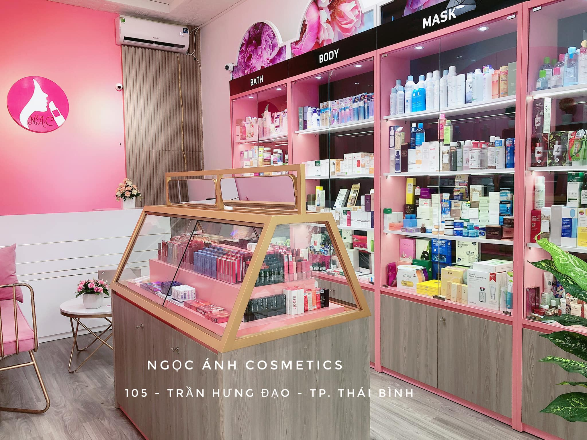
Khảo sát thực tế và phân tích yêu cầu
Khảo sát cửa hàng
Tên cửa hàng: Ngọc Ánh Cosmetics
Địa chỉ : Số 105 Trần Hưng Đạo, TP. Thái Bình
Kinh doanh mỹ phẩm xách tay từ nhiều thương hiệu đến từ Hàn Quốc, Nhật, Mỹ như: The Face Shop, DHC, Shiseido, Avene…
Cửa hàng đang có nhu cầu mở rộng thị trường cũng như quảng bá sản phẩm và nâng cao chất lượng, tăng doanh thu…
Hình ảnh cửa hàng Ngọc Ánh Cosmetics

Slide 7
Khảo sát thực tế và phân tích yêu cầu
Yêu cầu của website sau khi khảo sát
Trang web quản trị
Quản lý các đơn hàng các giao dịch.
Quản lý sản phẩm: Cập nhật thông tin về các sản phẩm.
Quản lý tin tức, danh mục tin tức, tin tức, giới thiệu, liên hệ, slide của trang Web.
Quản lý phân quyền, quản lý nhân viên.
Quản lý thông tin khách hàng.
Thống kê đơn hàng, doanh thu.

Slide 8
Khảo sát thực tế và phân tích yêu cầu
Yêu cầu của website sau khi khảo sát
Trang web bán hàng
Hiển thị sản phẩm theo danh mục của sản phẩm và hãng sản xuất.
Hiển thị chi tiết thông tin sản phẩm
Có các trang tin tức, giới thiệu và thông tin liên hệ cho cửa hàng.
Cho phép khách hàng đăng ký, đăng nhập tài khoản và thay đổi thông tin.
Khách hàng xem hàng, đặt hàng, lưu trữ các đơn hàng.
Cho phép tìm kiếm sản phẩm, lọc sản phẩm theo(giá, khuyến mãi..)

Slide 9
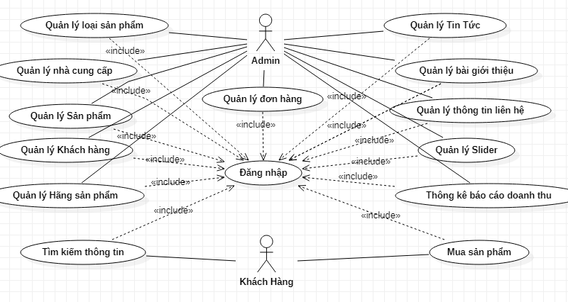
Phân tích thiết kế hệ thống
Biểu đồ use case tổng quát

Slide 10
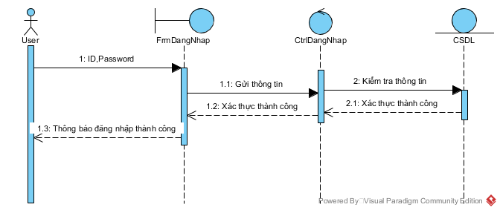
Phân tích thiết kế hệ thống
Biểu đồ tuần tự chức năng “Đăng nhập”

Slide 11
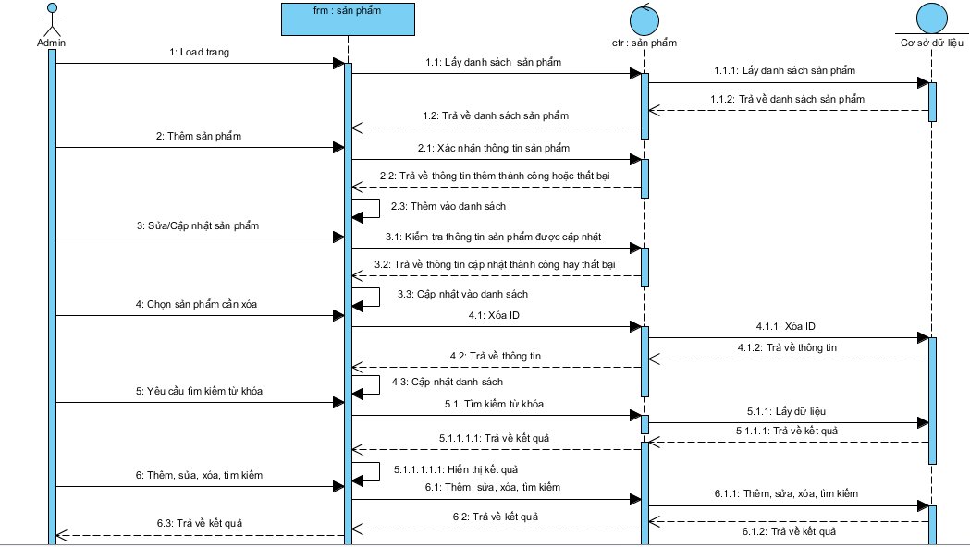
Phân tích thiết kế hệ thống
Biểu đồ tuần tự chức năng “Quản lý sản phẩm”

Slide 12
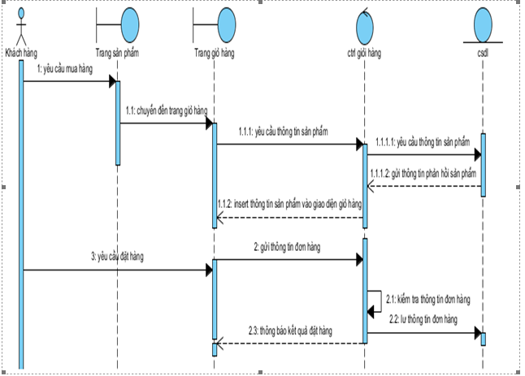
Phân tích thiết kế hệ thống
Biểu đồ tuần tự chức năng “Quản lý giỏ hàng”

Slide 13
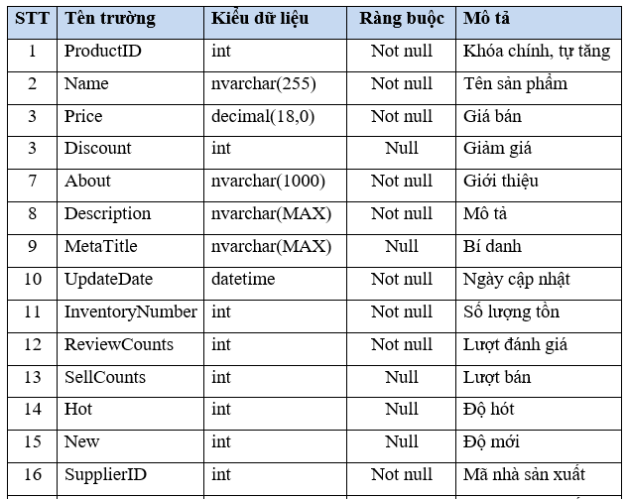
Phân tích thiết kế hệ thống
Bảng cơ sở dữ liệu Sản phẩm

Slide 14
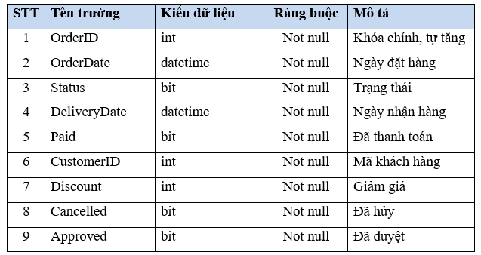
Phân tích thiết kế hệ thống
Bảng cơ sở dữ liệu Đơn đặt hàng

Slide 15
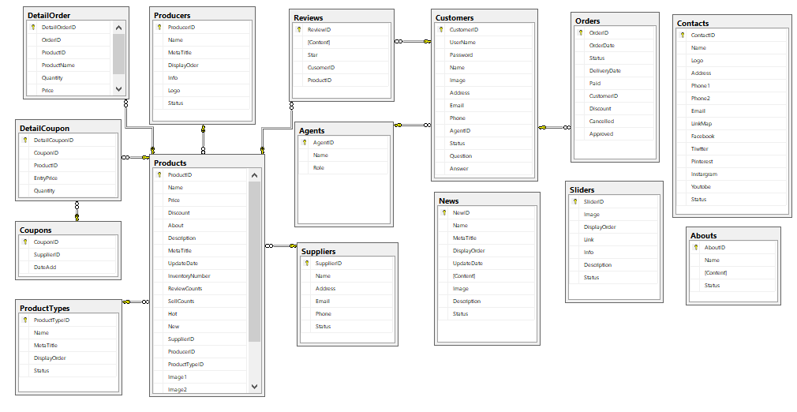
Phân tích thiết kế hệ thống
Mô hình quan hệ dữ liệu(diagram)

Slide 16
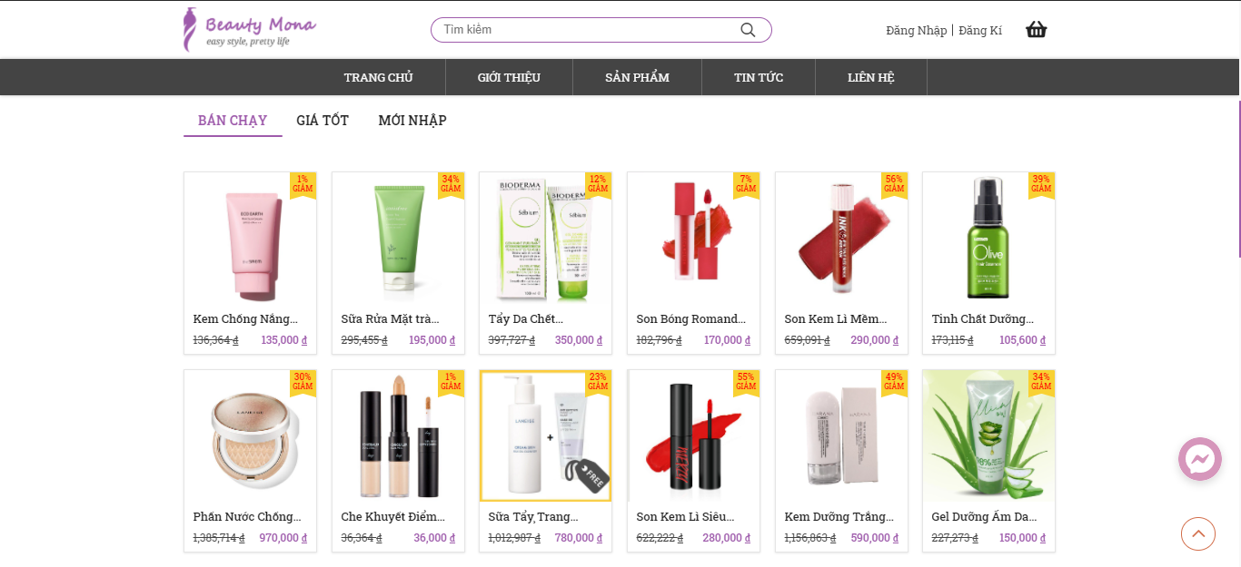
Thiết kế giao diện website
Giao diện trang chủ bán hàng

Slide 17
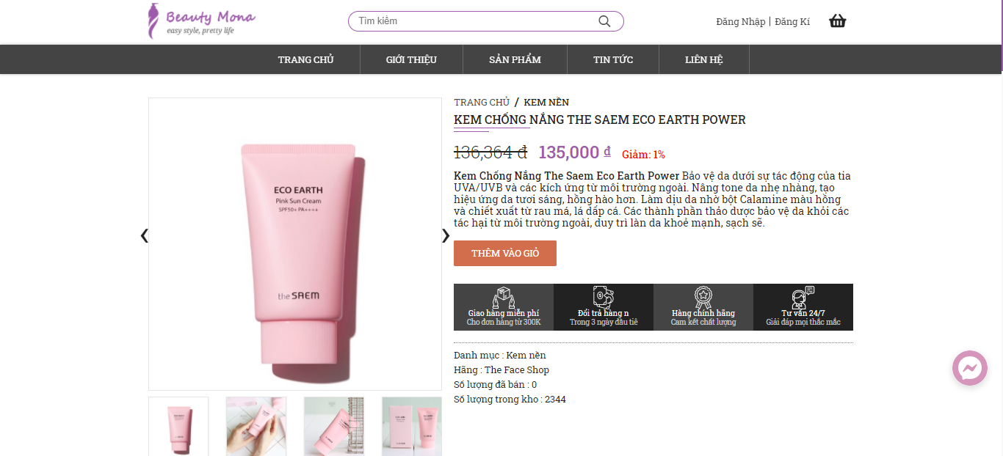
Thiết kế giao diện website
Giao diện trang chi tiết sản phẩm

Slide 18
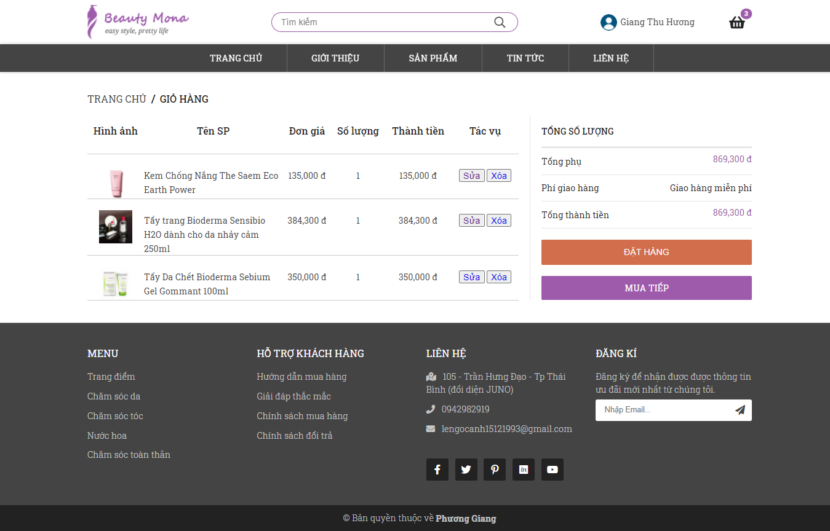
Thiết kế giao diện website
Giao diện trang giỏ hàng

Slide 19
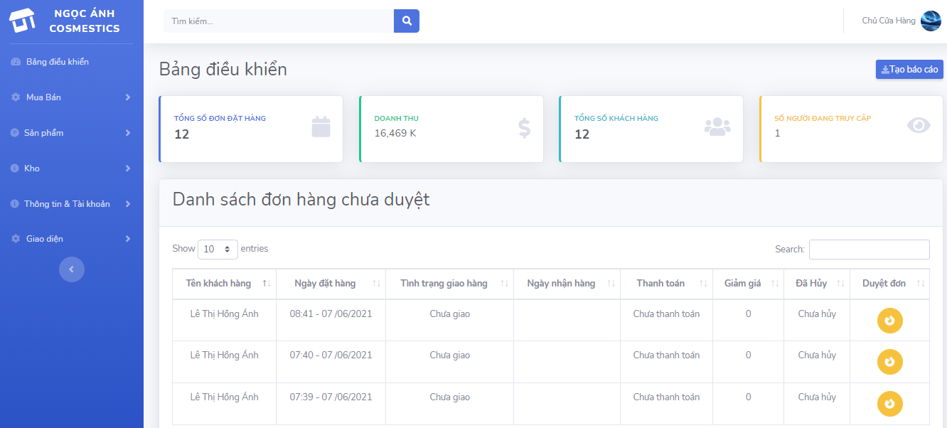
Thiết kế giao diện website
Giao diện trang quản trị

Slide 20
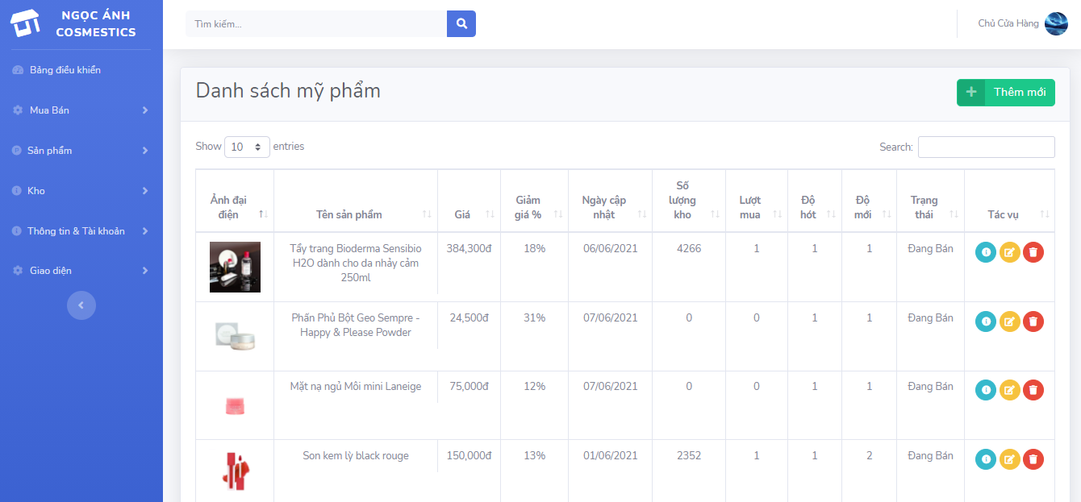
Thiết kế giao diện website
Giao diện trang quản lý mỹ phẩm

Slide 21
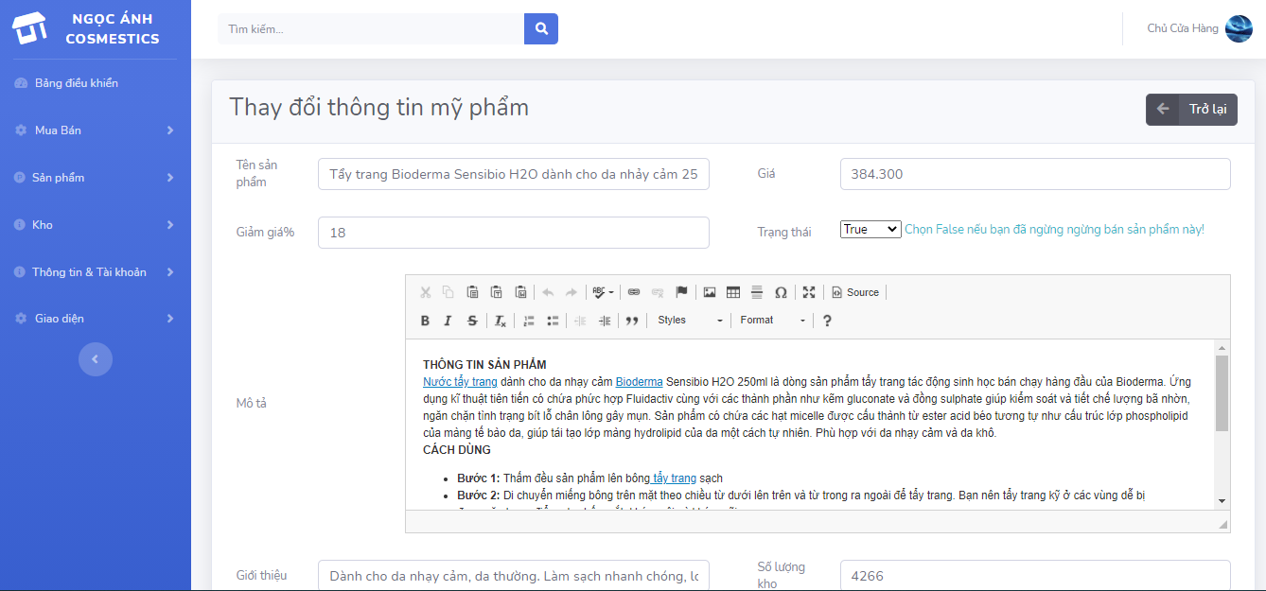
Thiết kế giao diện website
Giao diện trang cập nhật thông tin mỹ phẩm

Slide 22
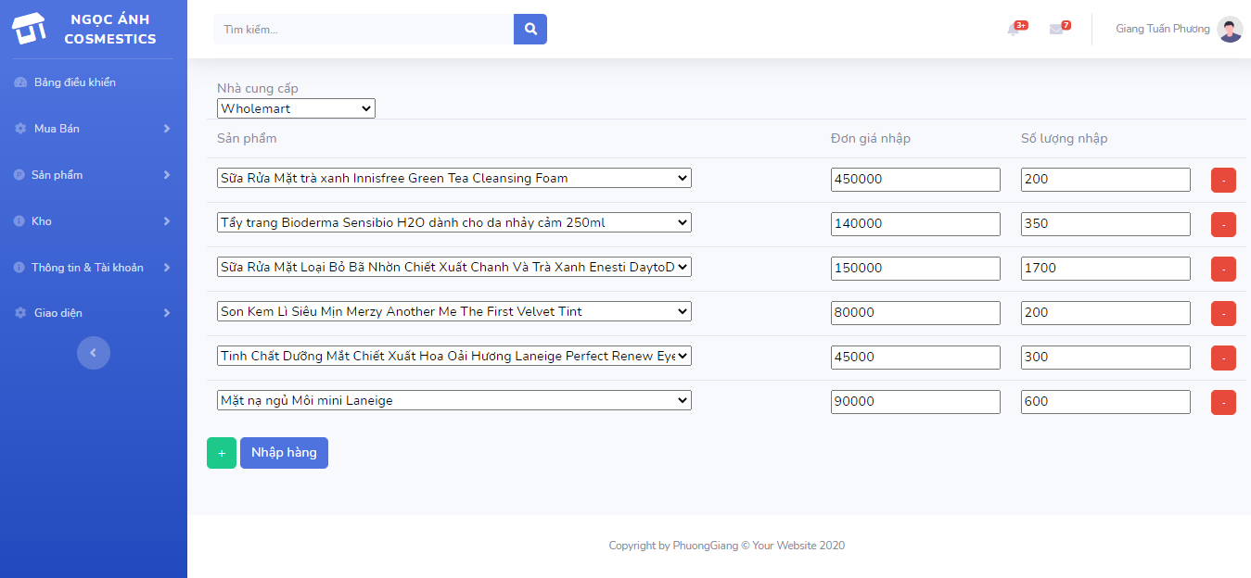
Thiết kế giao diện website
Giao diện trang nhập hàng

Slide 23
DEMO WEBSITE

Slide 24
Kết quả đạt được
Xây dựng website bán mỹ phẩm với giao diện thân thiện dễ sử dụng.
Website đã đáp ứng được yêu cầu sử lý nghiệp vụ cơ bản của quá trình bán hàng như: quản lý sản phẩm, quản lý đơn hàng, quản lý nhập hàng, quản lý số lượng bán và số lượng sản phẩm tồn kho...
Nhập liệu thông tin được kiểm soát, tránh được việc sai sót thông tin trong quá trình nhập dữ liệu.
Các thông tin của cửa hàng được thể hiện rõ qua các trang tin tức, giới thiệu, và liên hệ.
Chức năng chat Facebook giúp khách hàng dễ dàng phản hồi thông tin tới cửa hàng.
Chức năng phân quyền giữa chủ cửa hàng và nhân viên giúp website được quản lý hiệu quả.

Slide 25
KẾT LUẬN
Cài đặt website hoàn chỉnh hơn, để chương trình thực sự hữu ích hơn, đáp ứng những nghiệp vụ phức tạp hơn, dữ liệu lớn hơn.
Xây dựng chức năng mã khuyễn mãi cho khách hàng mua nhiều sản phẩm hoặc những đơn hàng có giá trị cao.
Xây dựng chức năng thanh toán đơn hàng online.
Cho phép khách hàng đăng nhập bằng các tài khoản google, facebook.
Xây dựng chức năng phản hồi email.

Slide 26
KẾT THÚC
CẢM ƠN THẦY CÔ VÀ CÁC BẠN ĐÃ LẮNG NGHE !

